Slide 1
Monetização de APIs
Setembro 2023 | SN Arquitetura TI

Slide 2
1
4
Contextualização
Solução de Monetização
^{Cenário atual}
^{API as a Product}
2
5
Processos de TI
Self Service
Gerenciamento de Serviços e Mudanças
^{API Management}
6
3
Próximos passos
Credenciamento
Credenciamento de Parceiros Externos

Slide 3
1
Contextualização

Slide 4
Cenário atual
Oportunidades de melhorias nos processos e ferramentas de TI atuais para monetização principalmente no que se refere a automatização e coleta de métricas de uso das APIs.
API Manager – Gateway de internet onprem sem automação no processo de credenciamento de parceiros externos – API KEY.
API Manager – Gateway de internet onprem sem relatórios de monitoramento de uso das APIs para monetização.
SSO – RH SSO Login Serviço sem automação no processo de credenciamento de parceiros externos – CLIENT ID & SECRET.
Ausência de ferramenta e processo automatizado de bilhetagem e cobrança.
4

Slide 5
Cenário atual
1. Necessidades da área de Serviços Bancários (>20k clientes cobrança bancária);
2. Meios de Pagamento (Aceitação PIX) e Pix Automático;
3. Necessidade da SUFUG/GETRA para a API do FGTS Operações Fiduciárias:
Estratégia de monetização (Pay-per use, por requisição);
Quantificação através de relatório analítico do SIFUG (incluindo erros);
Meio de pagamento: fatura (solução departamental, com extração manual);
^{Problemas:}
Contestação de volumes de requisição;
^{Divergências de contagem;}
5

Slide 6
Cenário atual
Necessidade de evolução e da especificação dos processos relacionados ao negócio:
Estratégia de monetização (Monetização Indireta, Freemium, Pay-per use, Assinatura mensal, etc.);
^{Quantificação dos custos:}
Custos de engenharia: Recursos humanos necessários para construir, testar, operar e manter a API ao longo de sua vida útil.
Custos de infraestrutura: Recursos de computação, rede e armazenamento necessários para suportar a API.
Custos de aquisição: vendas, marketing, onboarding e credenciamento.
Definição do(s) meio(s) de pagamento e/ou cobrança do produto API.
6

Slide 7
2
Processos de TI

Slide 8
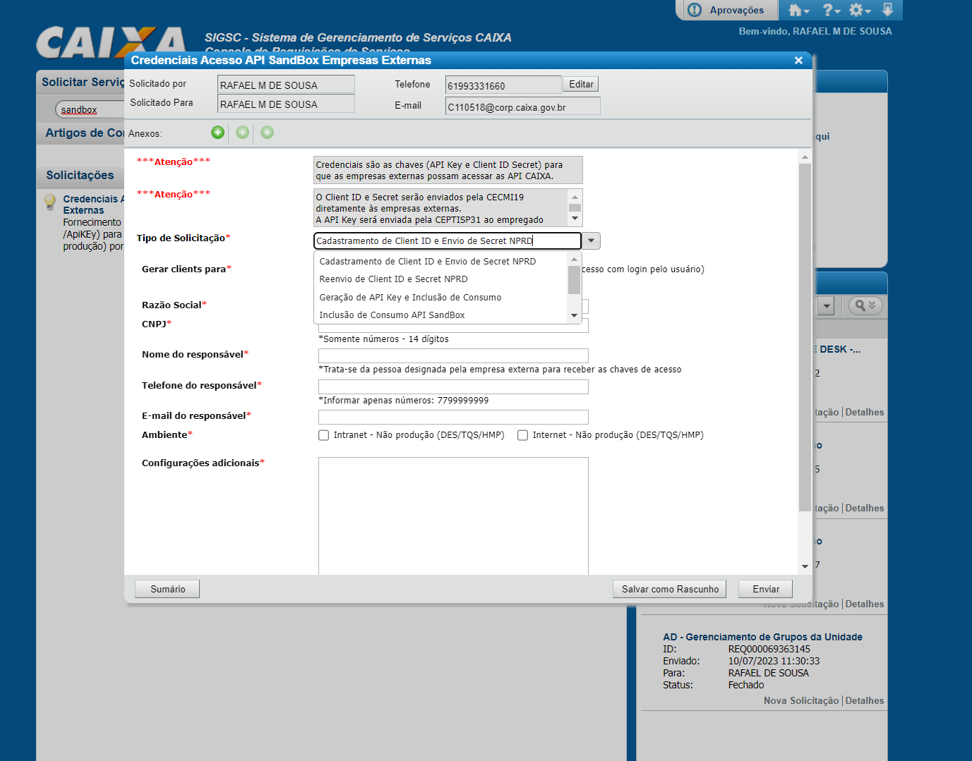
Processo atual:
2 serviços + 2 mudanças
*para habilitar cada parceiro, e considerando que a API já está publicada e sem erro operacional.
8

Slide 9
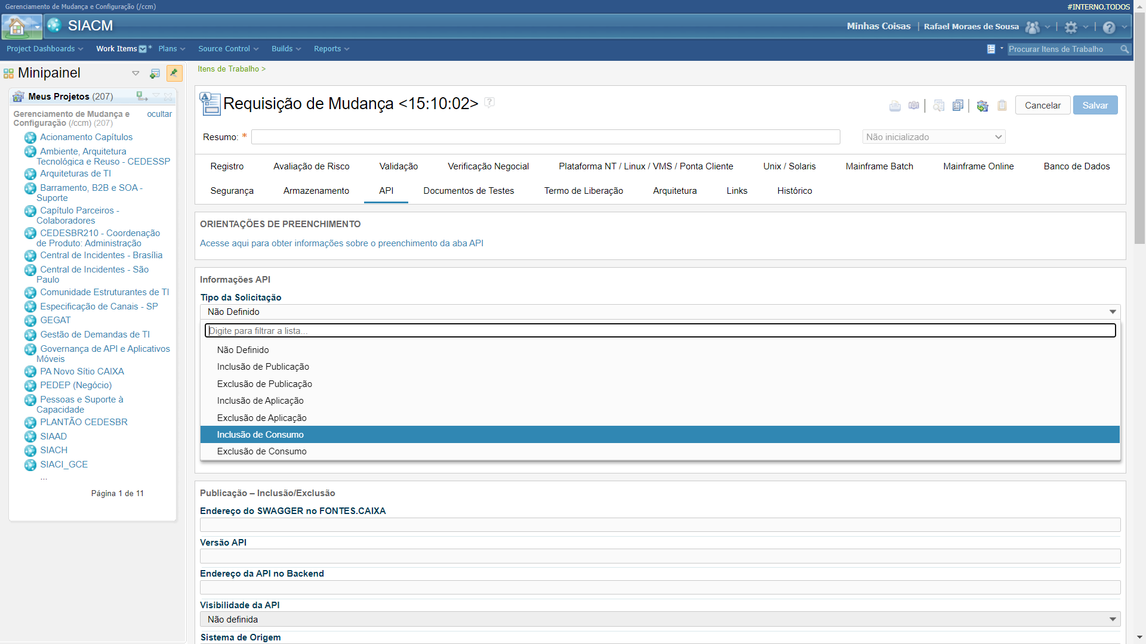
Risco operacional:
Preparação e controle das mudanças;
Cadastramento manual;
Envio de credenciais por e-mail;
9

Slide 10
3
Credenciamento
de Parceiros

Slide 11
Credenciamento
atual
alvo
Autenticação via SISET – realm internet;
Cadastramento manual de ClientId & Secret no SISET;
Cadastramento manual de API Key no APIM Broadcom;
Subscrição manual via fluxo de mudança – CRQ/RM;
Autenticação via Login Serviços;
Cadastramento automatizado de ClientId & Secret via API Portal;
Cadastramento automatico de API Key via API Portal;
Subscrição automática via API Portal com aprovação;

Slide 12
MVP
12

Slide 13
4
Solução de Monetização

Slide 14
Monetização de APIs
14

Slide 15
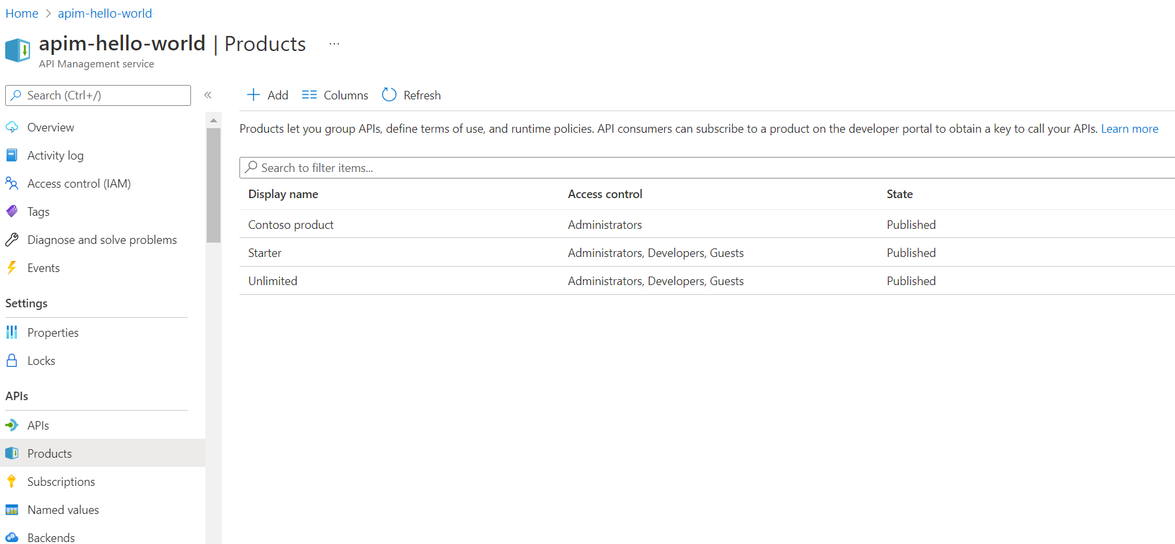
Configurar Produtos
Parâmetros do produto:
Requer subscrição (subscription key <> api key)
Requer aprovação (aprovado por admin)
Termos de aceite
(usuário deve aceitar)
Status de publicação (ativo/inativo)
Lista de APIs vinculadas ao produto
15

Slide 16
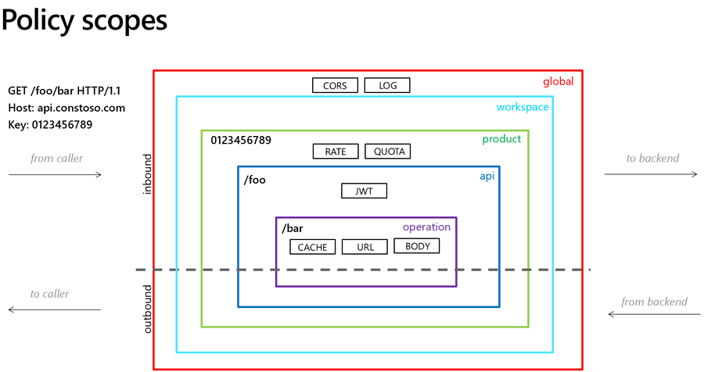
Configurar Policies
Quota: Define o máximo de chamadas que pode ser feita em um período. Caso o limite seja excedido retorna código http 403 – Forbidden.
Rate Limit: Define o pico de chamadas em um curto intervalo. Quando excecido, retorna código http 429 – Too Many Requests.
16

Slide 17
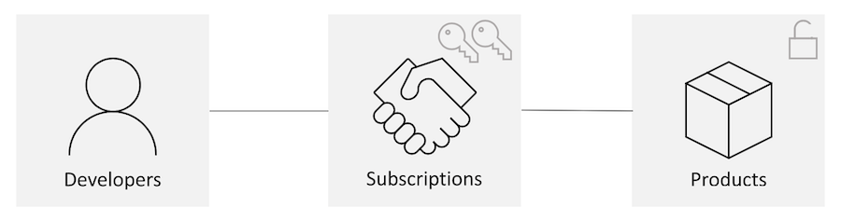
Processo de subscrição
1. Desenvolvedor lista os produtos no portal* e submete um pedido de subscrição
1.2. Publicador aprova pedido (opcional)
3. Desenvolvedor utiliza a subscription key para acessar todas as APIs no produto
1.1. Redirecionamento seguro para pagamento externo: APIM Delegation (opcional)
2. Desenvolvedor ganha acesso às chaves

Slide 18
Processo de pagamento (aplicação externa)
1. OnBoarding
Coletar dados de pagamento do usuário (opcional).
2. Subscrição de Produtos
Realizar fluxo de autorização do usuário para cobrança (valida/efetiva).
3. Cobrança
Batch para processamento de pagamentos recorrentes baseados nas métricas de uso do usuário.
APIM Delegation
APIM Delegation
API Analytics
Exemplos de gateways de Pagamento: Stripe, Adyen, Fiserv, Desenvolvimento Interno.

Slide 19
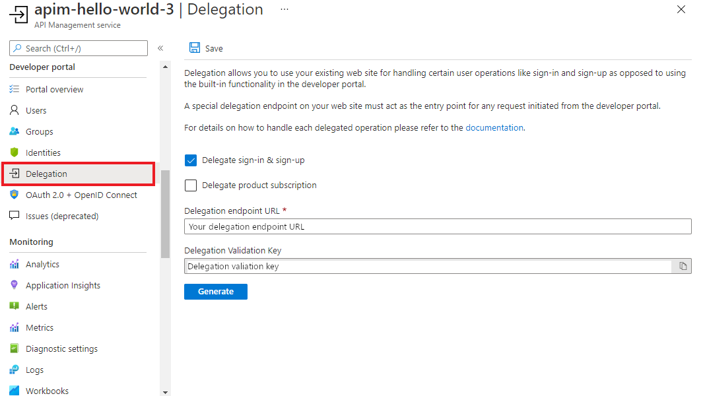
Azure APIM Delegations
Sign-in & Sign-up: Redirecionamento seguro para processo de onboarding no cadastro do usuário no portal desenvolvedores.
Product Subscription: Redirecionamento seguro para pagamento durante o processo de subscrição de produtos.

Slide 20
Monitoramento de uso
API Analytics – Relatórios disponíveis:
API
Geography
API operations
Product
Request
Subscription
Time
User
20

Slide 21
5
Self Service

Slide 22
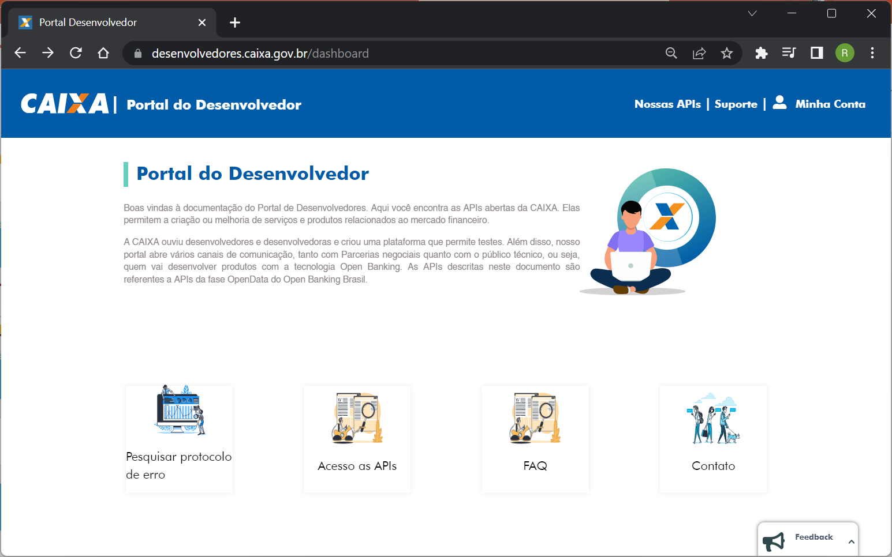
Portal Desenvolvedores
Portal atual – SIGSR:
Integrado ao API Manager - Gateway Internet OnPrem. Construído para atendimento ao Open Finance no OKD.
Funcionalidades:
Documentação das APIs;
Pedido de suporte;
Pedido de contato de parceria;

Slide 23
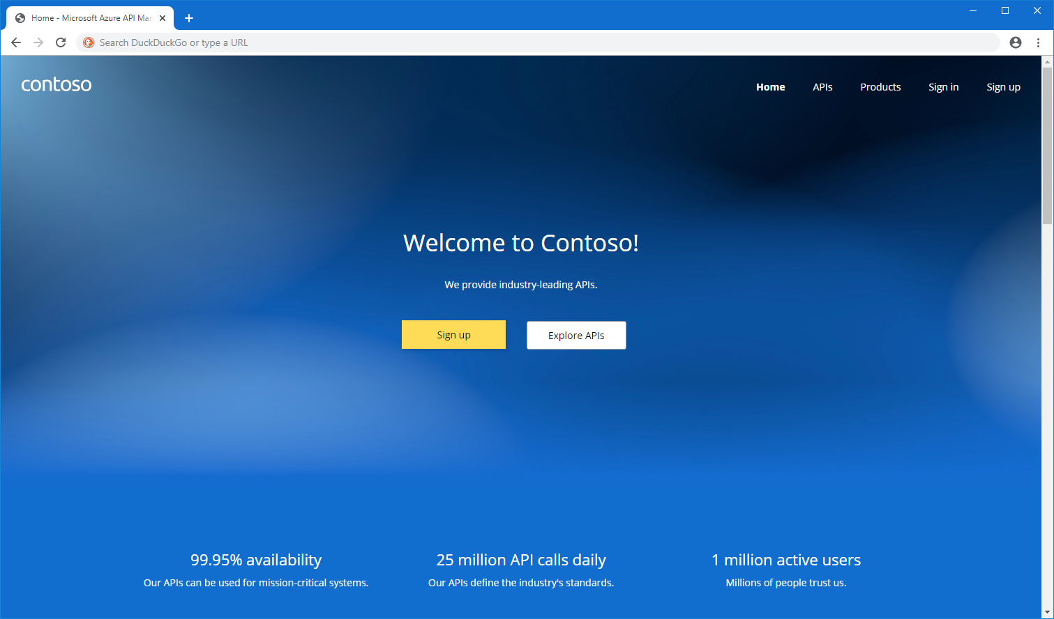
Portal Desenvolvedores
API Portal Azure:
Integrado ao API Manager Azure e hospedado na núvem pública.
Funcionalidades:
Self-service
Documentação das APIs;
Subscrição e delegations;
Customização do layout;
Suporte Oauth;

Slide 24
6
Próximos passos

Slide 25
Próximos passos
Revisão dos processos de TI
Desenvolvimento do MVP
Estruturar Projeto para Desenvolvimento da Solução de Monetização de APIs
25

